Slide 1
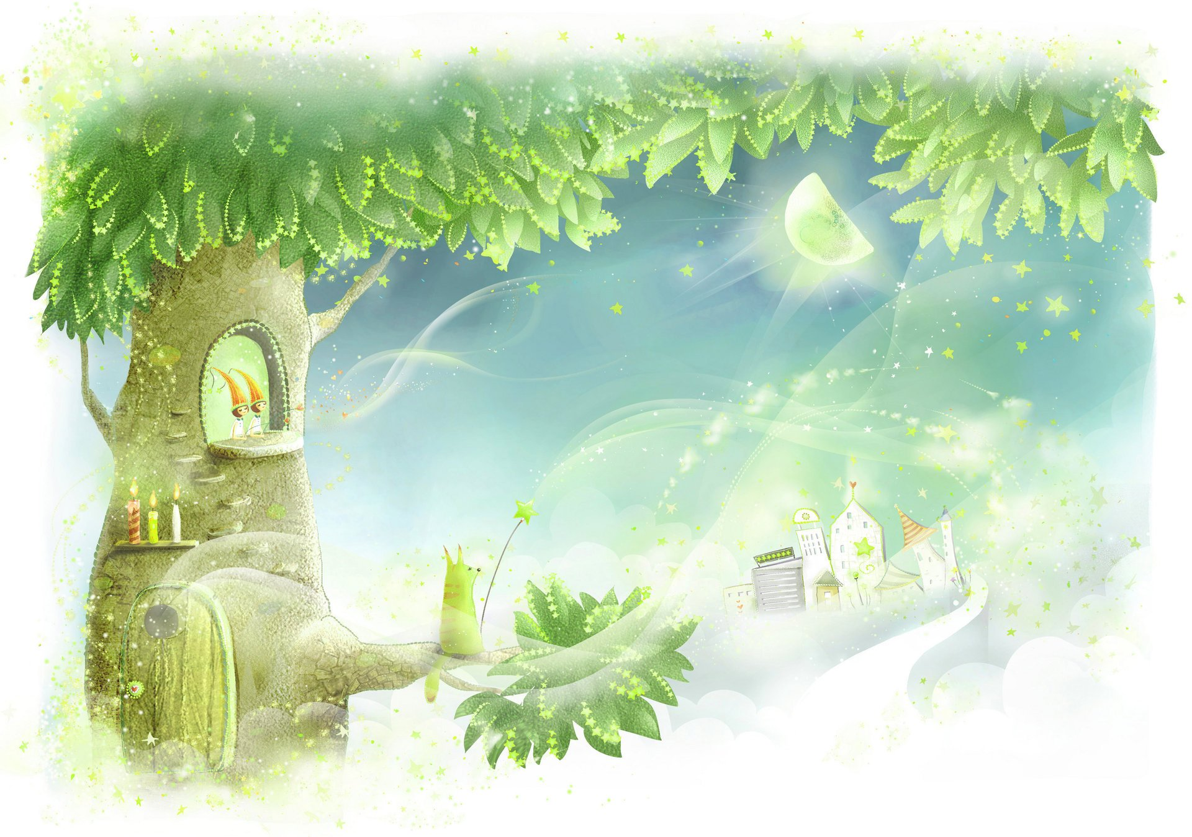
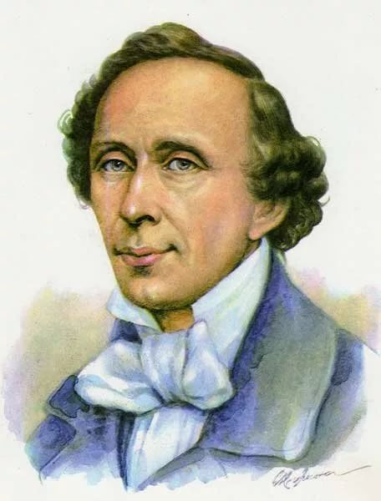
Авторские сказки
Ханса Кристиана Андерсена

Slide 2
Ханс Кристиан Андерсен родился 2 апреля 1805 года в Оденсе на острове Фюн. Отец был бедным башмачником, а мать была прачкой из бедной семьи.
В возрасте 14 лет Ханс поехал в Копенгаген; мать отпустила его, так как надеялась, что он побудет там немного и вернётся домой. Когда она спросила причину, по которой он едет, покидая её и дом, юный Ханс Кристиан тотчас ответил: «Чтобы стать знаменитым!».
В 1829 году опубликованный Андерсеном фантастический рассказ «Пешее путешествие от канала Холмен к восточной оконечности Амагера» принёс писателю известность. Андерсен пишет большое количество литературных произведений, в том числе в 1835 году — прославившие его «Сказки».

Slide 3
Список сказок Андерсена впечатляет – более 160 сказок, коротких и длинных, для детей и взрослых. Читать сказки Андерсена увлекательно в любом возрасте, и детям и взрослым они дают свободу для полета мечты и фантазии. В каждой сказке Ганса Христиана есть глубокие мысли о смысле жизни, человеческой морали, грехе и добродетелях, нередко не заметные на первый взгляд.

Slide 4
Сказки Г.Х. Андерсена – одни из самых известных и читаемых во всем мире, а самого великого датчанина по праву считают самым известным сказочником.
Целые поколения девчонок и мальчишек с упоением зачитывались такими его шедеврами, как Русалочка, Снежная Королева, Дюймовочка, Гадкий утёнок, Огниво, Дикие лебеди, Стойкий оловянный солдатик, Оле-Лукойе, Свинопас, Новое платье короля…

Slide 6
Лучшие мировые киностудии продолжают снимать по сюжетам сказок Андерсена художественные и анимационные фильмы, а в репертуаре детских театров произведениям этого гениального датского сказочника отведено особое место.

Slide 7
Сказки самого известного датчанина живут в сборниках его произведений, переиздаваемых огромными тиражами. А собрание сочинений великого сказочника продолжает пополняться новыми творениями, случайно найденными в датских архивах.

Slide 8
Приятного вам чтения!
Спасибо за внимание!

